Slide 1
Студенческий подиум
Коллекция моделей одежды «Молодежный сет»

Slide 2
«Мода 2021#Иваново-территория традиций»
История национальных мотивов в дизайне – тема, выходящая далеко за пределы XX века. В противоположность этому проблема этнического – открытие последнего столетия. Более того, несмотря на отчаянное увлечение экзотическими странами и стилями на протяжении первой половины XX в. этнический костюм, как и интерьер, по всей видимости, может считаться откровением послевоенного времени. С позиций теории дизайна, этно – тренд не только модных подиумов, но и уличной моды, актуальное направление в дизайне в целом.

Slide 3
Коллекция «Молодежный сет»

Slide 4
Коллекция «Молодежный сет»

Slide 5
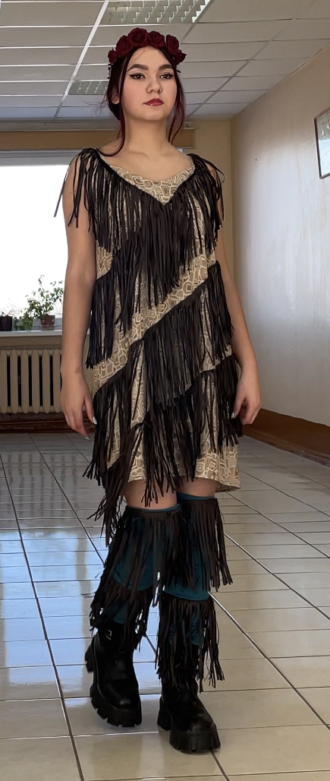
Коллекция «Молодежный сет»

Slide 6
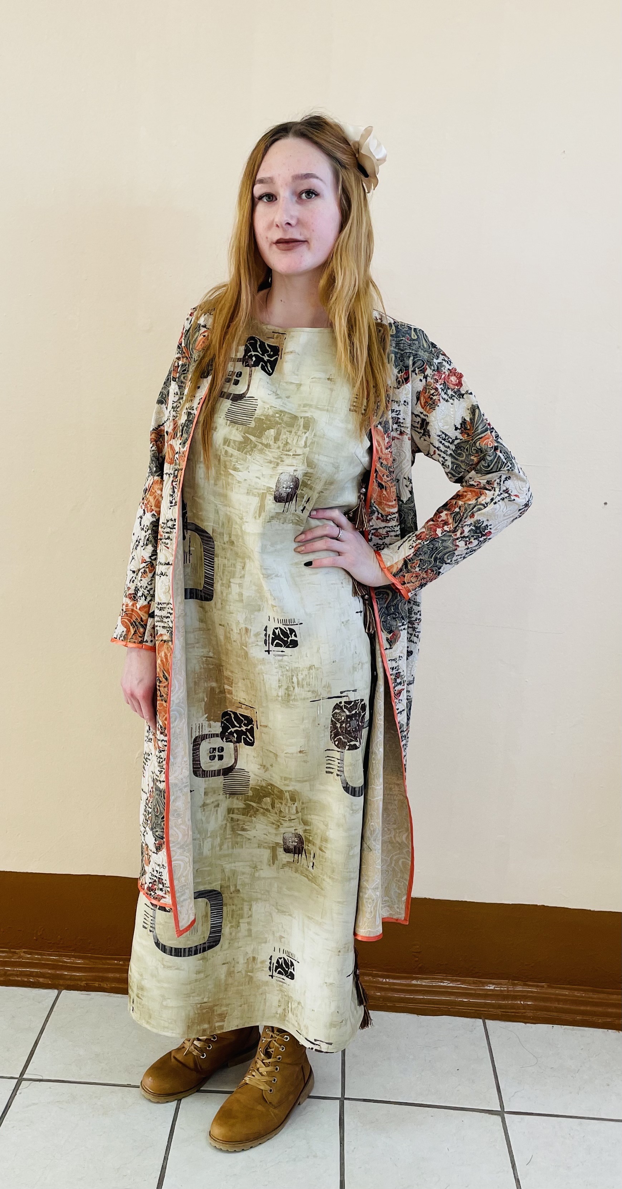
Коллекция «Молодежный сет»

Slide 7
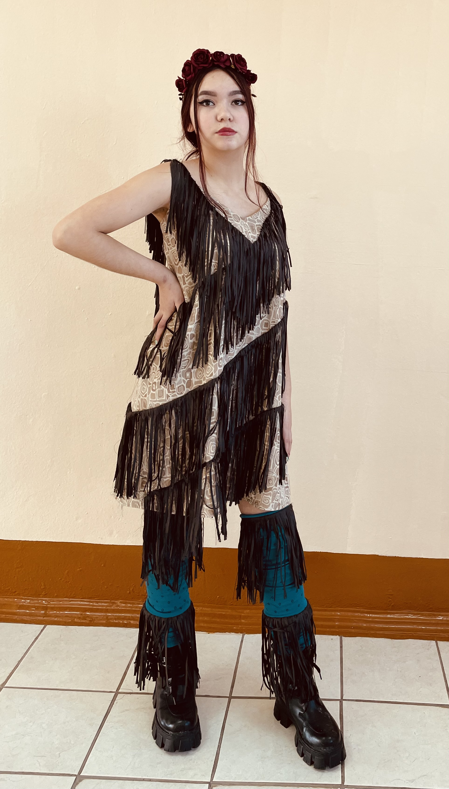
Коллекция «Молодежный сет»

Slide 8
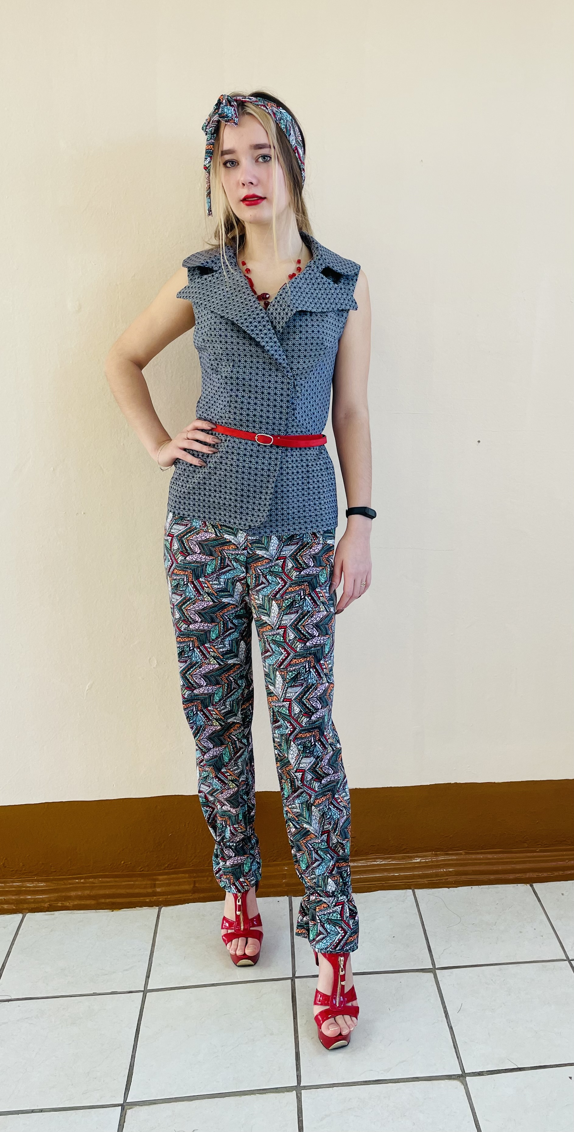
Коллекция «Молодежный сет»

